Slide 1
Les « nouveaux » journaux de classe
Cellule pédagogique
Direction des affaires pédagogiques et réglementaires
Service de conseil et de soutien pédagogiques
Année scolaire
2015-2016
Service général de l’Enseignement organisé par la Fédération Wallonie – Bruxelles
Éditeur responsable: Didier Leturcq
Notes:
Slide d’attente

Slide 2
Harmonisation des journaux de classe de la 1ère primaire à la 6ème secondaire
Journal de classe comme
outil de planification des tâches à réaliser à domicile
2015-2016: J de cl P1-P4 et j de cl liaison (P5-S2)
2016-2017: j de cl S3-S6

Slide 3
2015-2016
→J de cl P1-P4: léger lifting
→J de cl liaison primaire-secondaire: après une année d’expérimentation (+/- 60 établissements) et à l’aide de constats relevés auprès des utilisateurs (enseignants, étudiants, parents), version définitive pour tous les élèves de P5 à S2

Slide 4
Journal de classe P1-P4
Comment le compléter?
Quelles sont les modifications?
Notes:
Clarifier la procédure entre présidents de zone et rôle du service

Slide 5
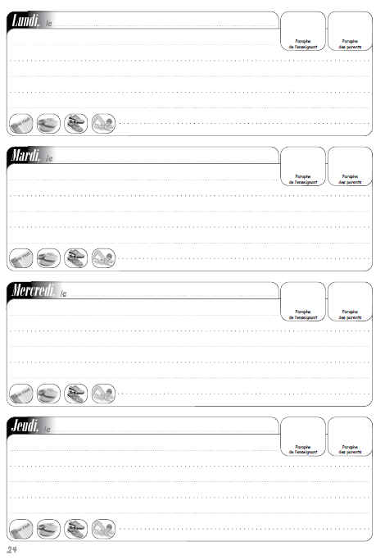
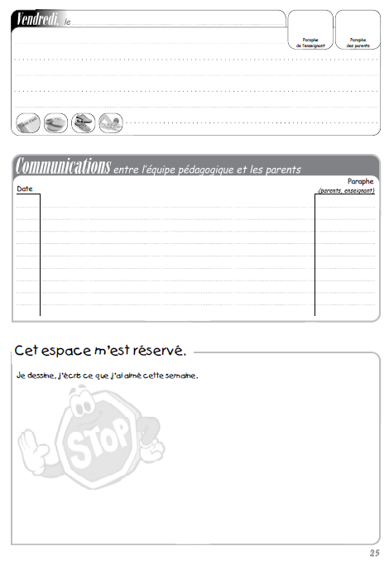
Le journal de classe se présente toujours sous forme de semainier.
L’élève écrit la leçon ou l’exercice à réaliser à domicile à la date où le travail doit être fait.

Slide 6
La possibilité d’écrire sur toutes les lignes ou seulement sur une ligne sur deux
Des pictogrammes à cocher pour les principaux rappels: farde d’avis, argent, sac de gym, piscine

Slide 7
1ère et 4ème de couverture
Notes:
CAF et CP

Slide 8
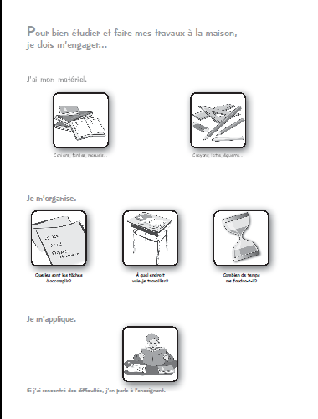
Mémo sur
la 2ème de couverture
Notes:
P1 P4: couverture et 2ème de couverture
Liaison: p 1,5 (explication comportement, communication, attitude + abréviations),16-17( place « communications »),20-21(réorganisation attitude et comportement) et 27 (j de cl en ordre), suppression cette année du règlement des études (nouvelle version en cours, à coller dès réception)

Slide 9
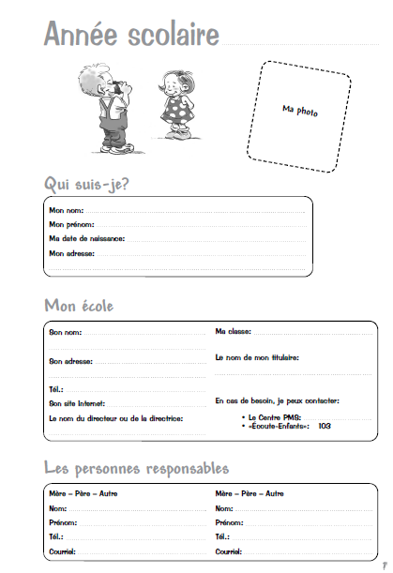
Réorganisation des informations élève, école et personnes responsables

Slide 10
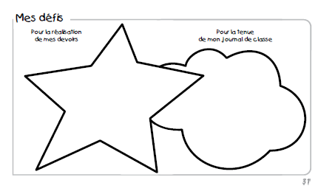
En bas de page du semainier…
3 semaines sur 4…
Et la 4ème semaine,
les défis!
Terminer tous mes devoirs
Faire signer mon journal de classe chaque jour
Par exemple:

Slide 11
Journal de classe
Liaison primaire-secondaire
P5-S2
Comment le compléter?
Quelles sont les nouveautés ou modifications?
Notes:
Clarifier la procédure entre présidents de zone et rôle du service

Slide 12
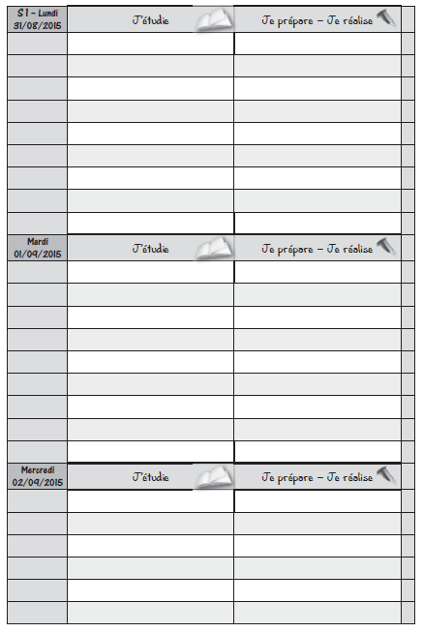
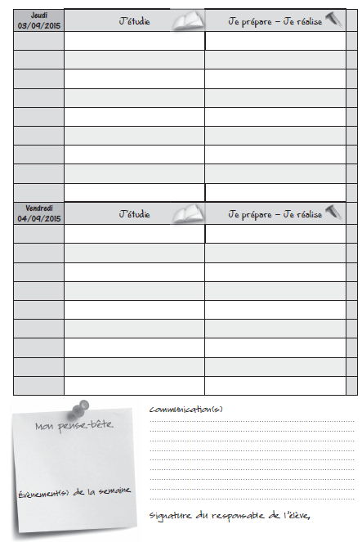
Le journal de classe se présente sous forme de semainier.
L’élève écrit la leçon ou l’exercice à réaliser à la date où le travail doit être fait. Il ne s’agit donc plus d’y noter ce qui a été fait en classe au jour le jour mais bien la ou les tâches à accomplir à domicile…

Slide 13
1ère et 4ème de couverture

Slide 14
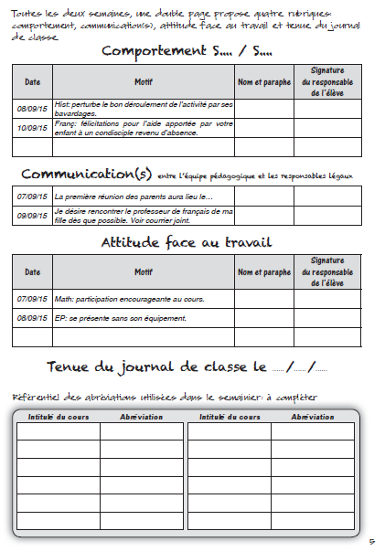
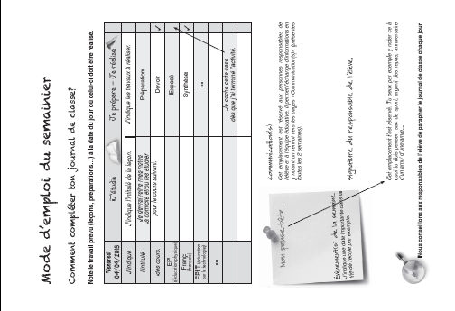
En 2ème de couverture et en page 5: des informations à lire et relire pour une utilisation commune à tous

Slide 15
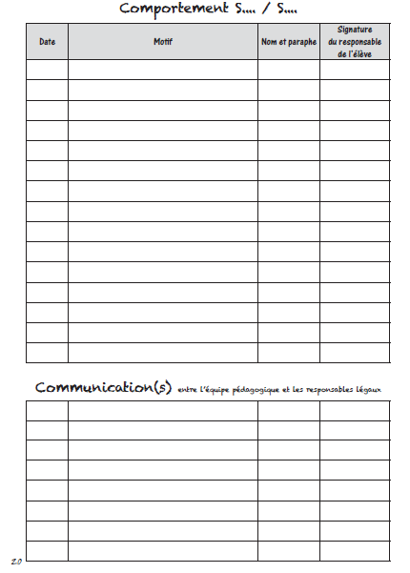
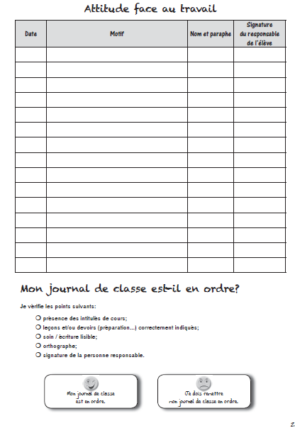
Toutes les deux semaines, une double page « comportement-attitude-tenue du journal de classe »

Slide 16
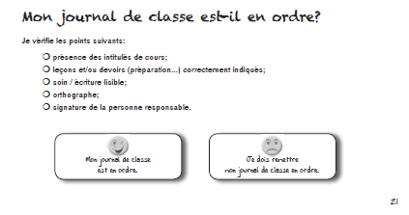
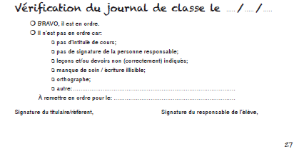
La 2ème semaine, un rappel…
La 4ème semaine, un contrôle

Slide 17
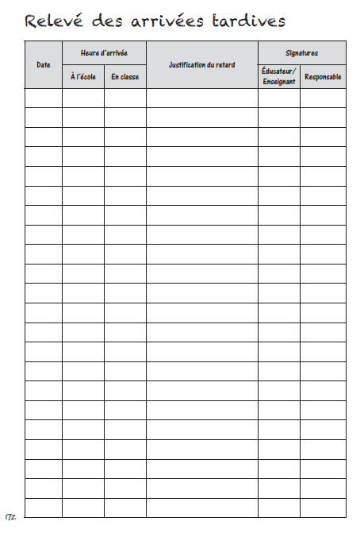
Le relevé des arrivées tardives se note en fin de journal de classe.

Slide 18
Ces outils ont été créés par un groupe WBE composé de directeurs, de proviseurs et de chargés de mission de la Cellule pédagogique du Service général.
Ils ont été testés par des élèves et des enseignants d’une quarantaine d’écoles du primaire et d’une quinzaine d’établissements du secondaire durant l’année scolaire 2014-2015. Les versions définitives ont tenu compte des propositions et remarques recueillies lors d’une enquête auprès des élèves, des parents et des enseignants.
Ces outils de planification évolueront au fil des années, afin de répondre au mieux aux besoins des élèves et des enseignants. Mes collaborateurs se tiennent à votre disposition pour toute remarque, proposition ou demande d’une information complémentaire.
Gestionnaire du dossier
Joëlle Hainaut
Cellule pédagogique - Fondamental _______________________________
Service général de l’Enseignement organisé par la Fédération Wallonie - Bruxelles
Bd du Jardin Botanique 20-22 1G34 B-1000 Bruxelles
Tél : 02/690.81.76 - Courriel : joelle.hainaut@cfwb.be

